Slide 1
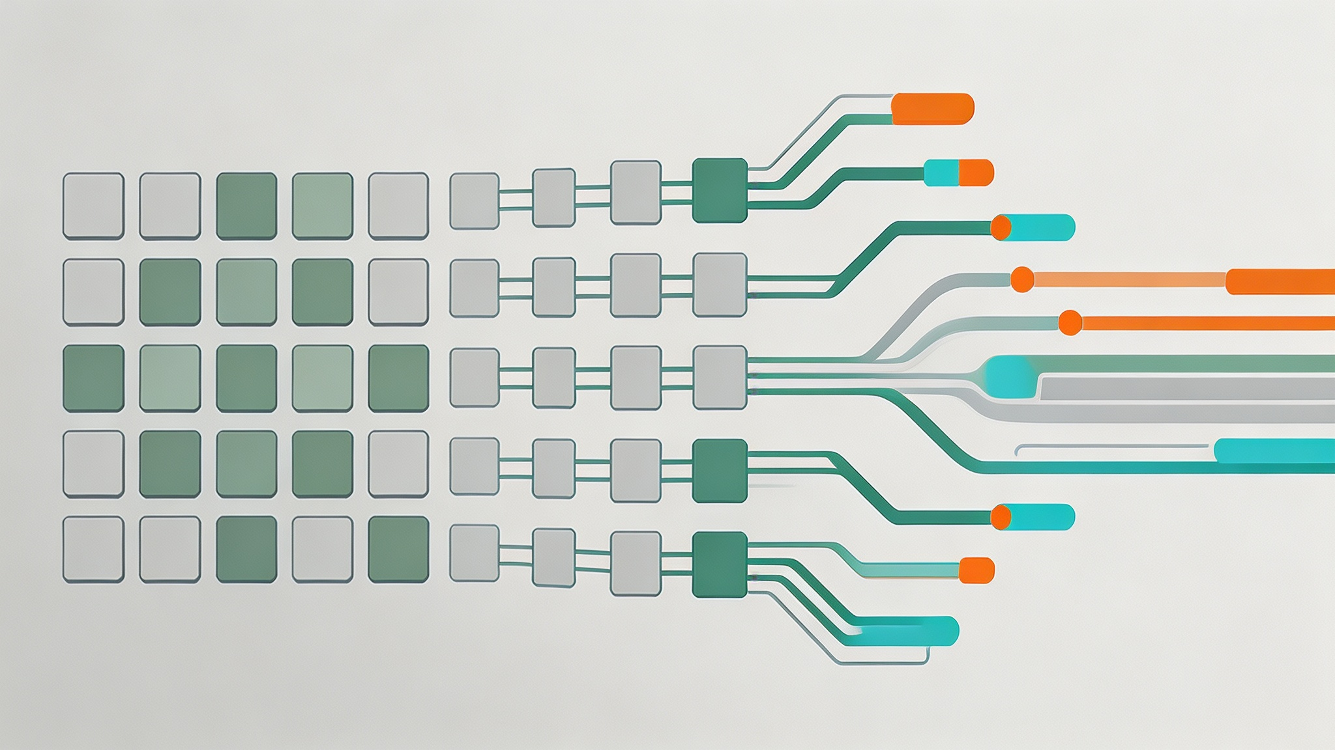
从“教答案”到“训练选择”
TGC讲师叙事机制：构建面向未来的组织判断力
汇报人：TGC项目组
2026年5月
Notes:
大家好，今天我将向大家介绍一种全新的讲师赋能机制——TGC讲师叙事机制。我们将探讨如何将培训的核心从传统的“教答案”，升级为更具价值的“训练选择”，从而构建我们组织面向未来的核心竞争力——判断力。

Slide 2

CONTENTS
01
时代变化 (Why)
培训的价值正在被重新定义
05
运行机制 (System)
从案例到资产的流水线
02
战略要求 (What)
我们需要怎样的能力？
06
使用场景 (Value)
叙事在工作中的应用
03
当前缺口 (Gap)
我们面临的挑战
07
行动起点 (Now)
先行者·讲师叙事行动
04
核心解法 (How)
用叙事沉淀判断力
08
最终目标 (Impact)
构建组织的“判断力资产”
Notes:
本次汇报将分为八个部分。首先，我们会分析为何要进行这次变革；接着，明确我们需要具备的战略能力；然后，剖析当前存在的缺口；之后，我们将详细介绍核心解法——叙事机制，包括它的结构、运行系统和应用场景；最后，我们会提出具体的行动方案和最终目标。

Slide 3
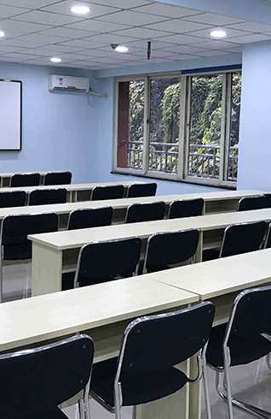
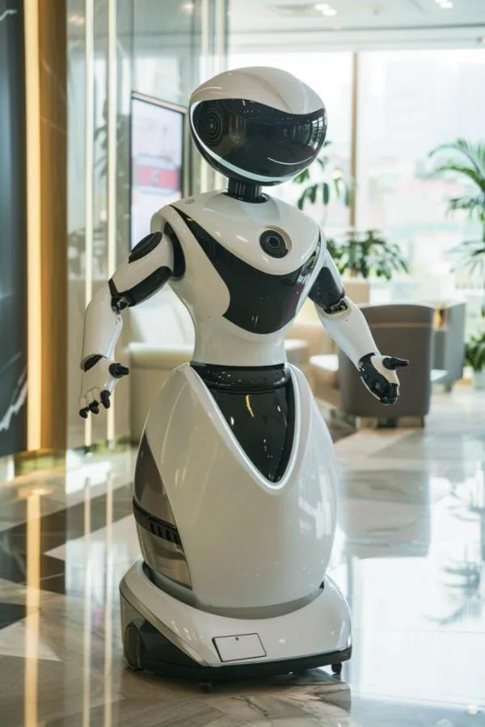

01. 时代变化 (Why) —— 培训的价值正在被重新定义
我们正处在一个新旧范式交替的时代。过去，知识和方法是稀缺资源，培训的核心使命是“传递”。而今天，AI已经成为我们身边最强大的知识引擎和方法库。
传统培训时代 (Knowledge & Method Era)
● 核心假设：知识是力量，方法是关键。
● 培训模式：讲师作为“知识的搬运工”。
● 教学内容：侧重于传授“是什么”和“怎么做”。
● 学员角色：被动的接收者和模仿者。
AI 赋能时代 (Judgment Era)
● 核心挑战：信息过载，方法易得，但选择艰难。
● 培训模式：讲师作为“判断力的教练”。
● 教学内容：侧重于训练“为什么”和“何时做”。
● 学员角色：主动的思考者和决策者。
关键洞察：当AI可以提供90%的“标准答案”时，那剩下10%的“关键选择”就成了最大的差异。培训的价值，必须从“教知识”升级为“训练在真实情境下做正确选择的能力”。
Notes:
我们首先来看第一部分：时代变化。过去，我们的培训核心是传授知识和方法。但在今天，AI可以轻易提供这些。这意味着培训的价值必须升级。我们不再是简单地教“是什么”和“怎么做”，而是要训练员工在复杂情境下做出正确选择的能力，也就是判断力。

Slide 4



核心命题：从“知道怎么做”到“知道何时做”
在AI时代，我们面临的核心困境不再是“我不知道方法”，而是“面对这个具体情况，我应该用哪个方法？”
知识的诅咒
情境的复杂性
选择的关键性
我们可能学习了成百上千的模型和工具，但在真实的业务场景中，它们往往交织在一起，难以分辨，无法快速准确调用。
真实世界充满了不确定性、模糊性和利益冲突。没有两个完全相同的客户，也没有两次完全相同的危机，标准化方案往往失效。
正确的方法用在错误的时机，其结果往往比不用方法更糟糕。一个关键节点的错误选择，足以导致整个项目或战略的失败。
因此，我们培训的核心必须转向：
训练“判断力” (Judgment) —— 在信息不完全、条件不完美时做出高质量决策的能力
这是基于深刻洞察和经验的智慧，是AI难以企及的领域，也是我们的核心竞争力。
Notes:
所以，我们面临的核心命题发生了转变：从“知道怎么做”到“知道何时做”。知识和方法我们不缺，缺的是在复杂情境中做出正确选择的判断力。这种判断力，是基于深刻洞察和丰富经验的智慧，也是我们区别于AI的核心优势。

Slide 5
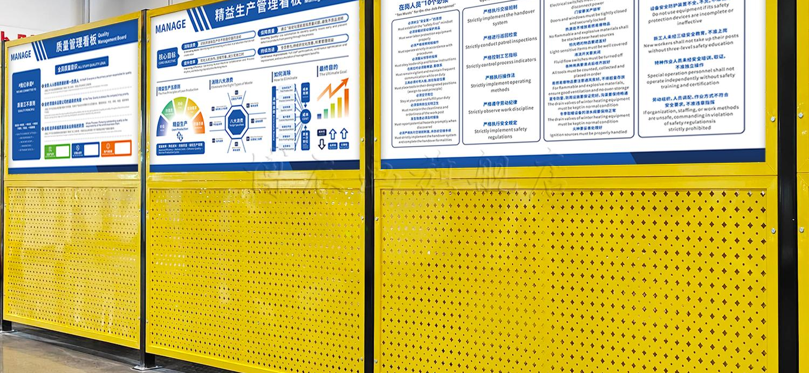



02. 战略要求 (What) —— 看见真实 · 跟上变化 · 立刻行动
看见真实
See the Reality
立刻行动
Take Action
📌 定义：穿透表象，洞察客户和市场的真实需求、潜在痛点和核心矛盾。
🎯 能力要求：强大的共情能力、敏锐的观察能力和深度的分析能力。
💡 讲师思考：你能否引导学员，从客户的只言片语中，看到背后的业务压力和个人焦虑？
📌 定义：在复杂、模糊的情境中，基于有限信息，果断做出关键选择并推动执行落地。
🎯 能力要求：清晰的决策框架、承担风险的勇气、高效的资源整合与执行力。
“ 宁愿做错，不要不做 ”
跟上变化| Adapt to Change
📌 定义：识别环境的动态变化，并迅速调整自己的认知、策略和行为，拒绝路径依赖。
🎯 能力要求：保持开放心态、快速学习能力、灵活的应变与重组能力。
这三大能力共同指向一个目标：培养具备高度情境适应性的决策者
Notes:
那么，我们需要怎样的能力来应对挑战呢？我们总结为三点：看见真实、跟上变化、立刻行动。这意味着我们要能洞察本质，能快速适应，并且能果断决策。这三大能力共同构成了我们所说的“判断力”，也是我们培训体系需要着力打造的核心。

Slide 6




03. 当前缺口 (Gap) —— 培训的“最后一公里”困境
我们投入了大量资源进行培训，但效果往往不尽如人意。核心问题在于，我们解决了“知识传递”的问题，却没有解决“能力转化”的问题，导致培训效果在落地环节出现严重断层。
听得懂，但用不出
战略停留在口号
现象：课堂上频频点头，觉得收获满满，但回到真实的工作场景，面对复杂的客户问题，依然束手无策。
根源：培训内容过度“去情境化”，脱离了真实业务场景的压力和人际互动的复杂性。
现象：公司的战略方向非常清晰，但在执行层面层层衰减，最终变成一句空洞的口号，无法落地。
根源：战略没有被转化为一线员工可理解、可执行的具体判断标准和行动指南。
一线重复踩坑| 宝贵经验未被有效传承
根源在于：经验仅存于少数资深员工的大脑中，缺乏提炼与标准化的分享机制，导致同类错误反复出现。
核心症结：我们缺乏一个有效的载体，将“知道”转化为“做到”，将“个体经验”转化为“组织能力”。这正是培训的“最后一公里”难题所在。
Notes:
然而，我们当前的培训面临着“最后一公里”的困境。大家有没有发现，很多培训都是听得懂但用不出，一线员工重复踩坑，公司战略也往往停留在口号上。这说明我们缺少一个有效的载体，来把知识真正转化为能力，把个人经验变成组织财富。

Slide 7



04. 核心解法 (How) —— 用“叙事”来沉淀判断力
面对“判断力”这种隐性、复杂的能力，我们该如何培养和传承？答案是——叙事 (Narrative)。
什么是叙事？
为什么叙事有效？
叙事的本质
叙事不是讲故事，而是结构化地复盘一次真实的选择过程。
它的核心是讲清楚一个人，在一个特定的处境下，如何做出选择，并导致了何种结果。
• 情境化学习：将知识还原到真实情境，体验决策的复杂性。
• 激活大脑：人类最有效的学习方式，同时激活理性与感性。
• 传递隐性知识：捕捉难以言表的“直觉”，让隐性经验显性化。
不是展示成功，而是暴露思考。
它是一次关于“如何做出判断”的深度剖析与认知重建。
“ 与其给答案，不如给案例；与其给案例，不如讲透一次选择 ”
Notes:
我们的核心解法，就是“叙事”。请注意，叙事不是简单地讲故事，而是结构化地复盘一次真实的选择过程。通过叙事，我们可以将知识情境化，激活大脑的学习机制，并有效传递那些只可意会的隐性经验。它的本质，是暴露思考过程，而不是炫耀成功。

Slide 8





叙事的黄金结构：一次完整的选择之旅
01 人 · Character
谁是决策者？他的角色、背景、目标和当时的心态是怎样的？
02 处境 · Situation
当时的背景是什么？面临哪些挑战、压力和限制条件？
03 选择 · Choice
【核心要素】面临哪些选项？最终选择了哪一个？为什么这样选？
04 结果 · Result
选择带来了什么后果？结果是好是坏？产生了哪些连锁反应？
05 反思 · Reflection
如果重来一次，会有什么不同？从这次经历中提炼出了什么经验？
💡 核心洞察：一个好的叙事，本质上就是一个精心设计的“判断力模拟器”，它能让学习者在安全、低成本的环境中，沉浸式地练习并内化做出高质量决策的思维方式。
Notes:
为了让叙事有效，我们设计了一个黄金结构，包含五个环节：人、处境、选择、结果和反思。其中，“选择”是灵魂，必须清晰地展示决策过程。这个结构就像一个判断力模拟器，让学习者在故事中安全地练习决策。

Slide 9





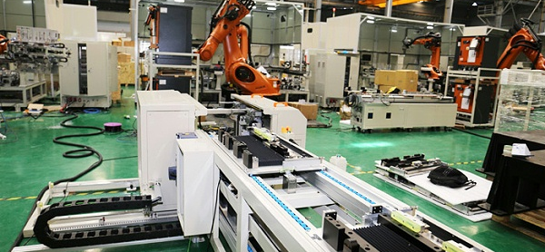

05. 运行机制 (System) —— 从案例到资产的流水线
“叙事”不是一次性的活动，而是一个持续运转的系统。我们需要建立一个从案例生产到资产沉淀的标准化流水线，让个体经验源源不断转化为组织资产。
01 案例生产
02 结构化
03 评分筛选
04 场景使用
05 资产沉淀
鼓励员工将日常工作中的真实挑战、成功或失败的真实案例，进行初步的叙事化整理。
使用“人-境-择-果-思”五要素模型对原始案例进行标准化加工，确保逻辑清晰、要素完整。
由内部专家组成的评审小组，从“复杂度、判断力、启发性”多维度评分，筛选出高质量的“黄金案例”。
将筛选后的案例应用于导师带教、业务复盘、培训教学等高频场景，最大化发挥案例价值。
将最终打磨好的优质案例，分类存入公司统一的“组织判断力资产库”，形成企业核心知识库。
这是一个持续强化的正向循环 案例的广泛使用会激发员工更多的生产热情；更高质量的案例沉淀，又能带来更好的业务赋能效果。这一闭环最终将推动整个组织的判断力水平实现螺旋式上升。
Notes:
这不仅仅是一个方法，更是一个系统。我们建立了一个五步流水线：从案例生产、结构化、评分筛选，到场景使用，最终实现资产沉淀。这是一个正向循环，能够让个体经验源源不断地转化为组织的核心资产。

Slide 10
06. 使用场景 (Value) —— 让判断力训练融入日常工作
“叙事机制”可以融入我们日常工作的多种场景，让学习随时随地发生，从单向输入变为主动思考。
01 · 带教新人 (Onboarding)
02 · 复盘总结 (Retrospective)
03 · 课堂教学 (Classroom)
传统方式：给新人分发大量SOP手册，学习门槛高，缺乏代入感。
叙事方式：导师分享真实案例：“入职时我遇到过类似客户，当时是怎么想、怎么做的？”
核心价值：帮助新人快速理解业务复杂性，缩短成长周期。
传统方式：笼统地讨论“哪里做得好/不好”，容易流于形式。
叙事方式：讲述关键决策故事，引导全员分析：“在那个关键节点，还有什么其他选择？”
核心价值：跳出表面现象，深入挖掘成功或失败的根本逻辑。
传统方式：讲师单向灌输理论与方法论，学员被动接收，难以内化。
叙事方式：将知识点融入真实案例，让学员代入角色思考：“如果你是主角，你会怎么做？”
核心价值：变被动听讲为主动思考，让知识真正转化为能力。
本质：我们不是在简单地“讲授”方法，而是在“训练”判断。
Notes:
这个机制的价值体现在具体的应用场景中。无论是带教新人、团队复盘，还是课堂教学，叙事都能让学习变得更生动、更有效。它的本质，就是把单纯的讲授，变成了主动的判断训练。

Slide 11



07. 行动起点 (Now) —— 先行者·讲师叙事行动
伟大的变革，始于微小的行动。我们将从一个简单但有力的行动开始，共同构建属于我们的判断力资产。
行动概况
任务与结构要求
“三句话” 提交格式
行动名称：先行者·讲师叙事行动
启动时间：2026年5月
参与对象：全体TGC认证讲师
核心任务：提交一个真实的、亲身经历的工作挑战案例。
叙事结构：人 - 境 -择- 果 - 思（重点突出你的“关键选择”）
1.我看见了什么？(处境与挑战)
2.我做了什么？(关键选择与行动)
3.发生了什么？(结果与反思)
行动目标
在5月底前，收集并整理第一批高质量的讲师叙事案例，为公司的“组织判断力资产库”奠定坚实的第一块基石。
Notes:
那么，我们如何开始呢？我们将在5月启动“先行者·讲师叙事行动”。我们邀请每一位TGC讲师，提交一个真实的个人案例。这个案例不需要复杂，只需要用三句话讲清楚：你看见了什么，做了什么，以及发生了什么。让我们从讲述自己的故事开始，共同构建组织的判断力资产库。

Slide 12





08. 最终目标 (Impact) —— 构建组织的“判断力资产”
个体经验 (Individual Experience)
组织判断力资产库
组织能力
分散在每个员工大脑中的、未经提炼的、难以复制的宝贵经验。
➜ (叙事机制)
一个结构化、可检索、高质量的案例数据库。它是集体智慧的结晶，是应对未来挑战的“决策导航系统”。
➜ (持续迭代)
当资产库被持续使用时，将潜移默化地提升整个组织的决策质量和行动效率。
飞跃一：从个体经验 到 组织能力
打破经验的壁垒，让少数人的智慧，转化为所有人都能调用的能力。
飞跃二：从一次正确 到 可复制成功
沉淀成功背后的逻辑与判断标准，让偶然的灵光一闪，变成必然的成功结果。
Notes:
我们的最终目标是什么？是构建一个“组织判断力资产库”。通过叙事机制，我们将分散的个体经验，转化为结构化的组织资产，最终提升整个组织的决策能力。这实现了两大飞跃：从个体到组织，从一次正确到可复制。

Slide 13

总结：从个体经验到组织能力的进化
我们正在构建一个系统，
将分散在每个员工大脑中的宝贵经验，
转化为可检索 · 可复用 · 可传承的组织判断力资产。
这不仅仅是知识的沉淀，更是组织智慧的进化。
Notes:
总结一下，我们正在做的，是构建一个系统，将个体经验转化为组织能力。这不仅是知识的沉淀，更是组织智慧的一次深刻进化。我们正在为未来的挑战，准备最好的决策导航系统。

Slide 14
我们不是在做一次活动，
而是在把培训，
从 「教答案」
升级为 「训练选择」
Notes:
最后，我想用这句话来结束今天的汇报：我们不是在做一次活动，而是在把培训，从“教答案”，升级为“训练选择”。这是我们对未来的承诺，也是我们正在努力的方向。

Slide 15

Q & A
Thank You!
感谢您的聆听与指导
Notes:
我的汇报到此结束，感谢大家的聆听。现在是问答环节，欢迎大家提问。

